Slide 1

MULTIVERSIDAD LATINOAMERICANA
CAMPUS VERACRUZ
MATEMÁTICAS I
BLOQUE IV. REALIZA ECUACIONES LINEALES I
Docente: Ing. Tania Ivette
Morales Hernández

Slide 2
Aplicación de la recta en economía
En la práctica, algunas ecuaciones de oferta y demanda son aproximadamente lineales en el intervalo de importancia.
Otras no son lineales.
Aún en estos últimos casos, las ecuaciones lineales suelen proporcionar representaciones razonablemente precisas de la oferta y la demanda de un intervalo limitado.
En general, las ecuaciones de oferta y demanda lineales se utilizan para mayor simplicidad y claridad al ilustrar ciertos tipos de análisis.

Slide 3
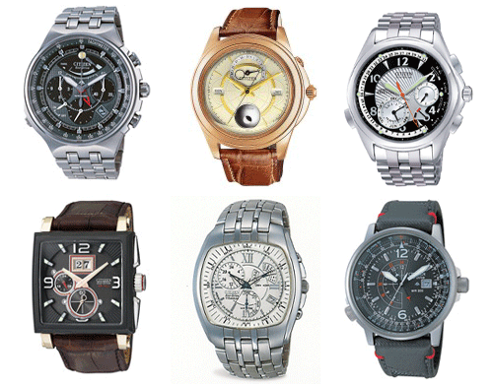
Ejemplo simple del análisis económico
Cuando el precio es de $80 se venden 10 relojes y se venden 20 cuando el precio es de $60.
¿Cuál es la ecuación de la demanda?

Slide 4
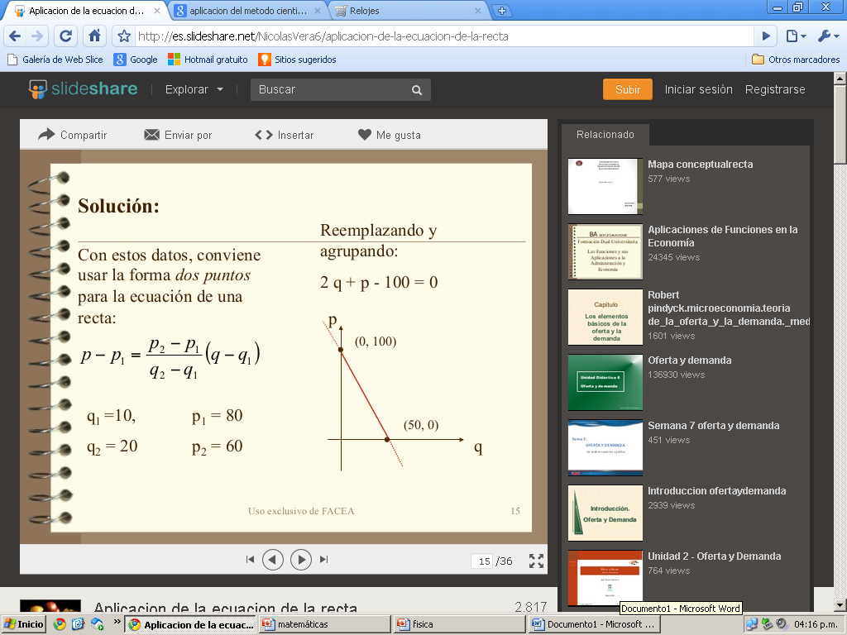
Solución
Con estos datos, conviene usar la forma dos puntos para la ecuación de una recta:

Slide 5
Sustituyendo las cantidades en la ecuación

Slide 6
Conclusión
La ecuación de la recta en sus diversas formas, ya sea dos puntos, punto y pendiente, simétrica, general o normal, tiene su aplicación en varias áreas laborales, una de ellas economía.
Se mostró cómo determinar la demanda de un producto en base a costos y cantidades, las cuales fueron tomadas como coordenadas para poder elaborar la ecuación dos puntos de la recta.

